Slide 1
PDI Primer Examen Parcial
Francisco Sanabria
Jovana Álvarez
Rodrigo Alvarenga

Slide 2
Introducción
En este trabajo se analiza el impacto de diferentes técnicas de mejora de contraste sobre imágenes en escala de grises, específicamente en el contexto de imágenes médicas de fondo de ojo (retinografías). Las técnicas evaluadas incluyen:
Ecualización de histograma tradicional (HE)
CLAHE (Contrast Limited Adaptive Histogram Equalization)
QHELC (Quadri-Histogram Equalization with Limited Contrast)
Se busca evaluar cómo estas técnicas afectan la percepción visual y la calidad cuantitativa de las imágenes procesadas, utilizando métricas como AMBE, PSNR, Contraste (Desviación estándar) y Entropía.

Slide 3
Métricas que vamos a implementar
Métrica | Descripción
AMBE | Diferencia de Brillo promedio (Cuanto menor, mejor preservación de brillo)
PSNR | Diferencia entre claros y oscuros (cuanto mayor, más realce)
Contraste | Diferencia entre claros y oscuros (cuanto mayor, más realce, medido como la desviación estándar de la imagen)
Entropía | Cantidad de información (cuanto mayor, más detalle potencial)

Slide 4
Descripción de técnicas
HE - Ecualización de histograma
Ecualiza globalmente la imagen redistribuyendo los niveles de intensidad para cubrir todo el rango dinámico. Aumenta el contraste pero puede introducir ruido o pérdida de naturalidad visual.
CLAHE - Ecualización adaptativa limitada por contraste
Divide la imagen en bloques locales y ecualiza cada uno, limitando el contraste para evitar amplificación de ruido. Es ampliamente utilizada en entornos médicos por su balance visual.
QHELC - Quadri-Histogram Equalization with Limited Contrast
Divide el histograma en cuatro partes, aplica recortes controlados y redistribuye el exceso. Conserva el brillo medio y reduce distorsiones, ideal para preservar detalles en imágenes sensibles.

Slide 5
Fundamento Matemático del Método QHELC
Tiene como objetivo mejorar el contraste de las imágenes preservando el brillo promedio, evitando así una apariencia artificial.
Está basado en la segmentación del histograma y en técnicas de recorte y distribución controlada.
A continuación se detallan los pasos matemáticos.

Slide 6

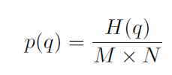
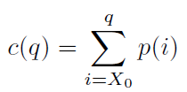
Cálculo del histograma y la probabilidad
Sea I(x, y) la intensidad de un pixel dentro de la imagen I, y el tamaño total de la
imagen M×N.
Histograma:
Probabilidad de ocurrencia de q:
Función de densidad acumulada:
Función de ecualización:

Slide 7
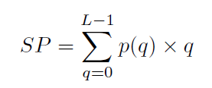
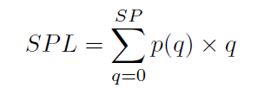
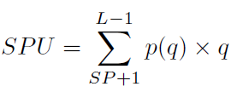
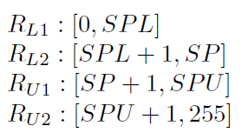
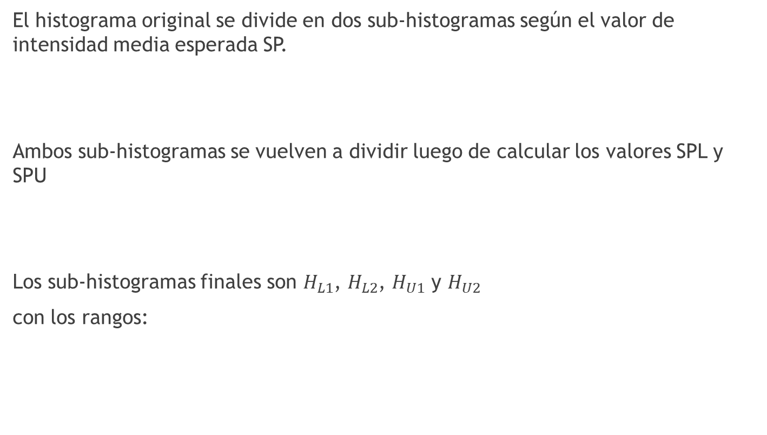
Segmentación del histograma
El histograma original se divide en dos sub-histogramas según el valor de intensidad media esperada SP.
Ambos sub-histogramas se vuelven a dividir luego de calcular los valores SPL y SPU
Los sub-histogramas finales son $H_{L1}$, $H_{L2}$, $H_{U1}$ y $H_{U2}$
con los rangos:

Slide 8
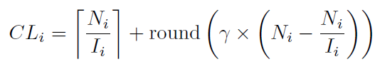


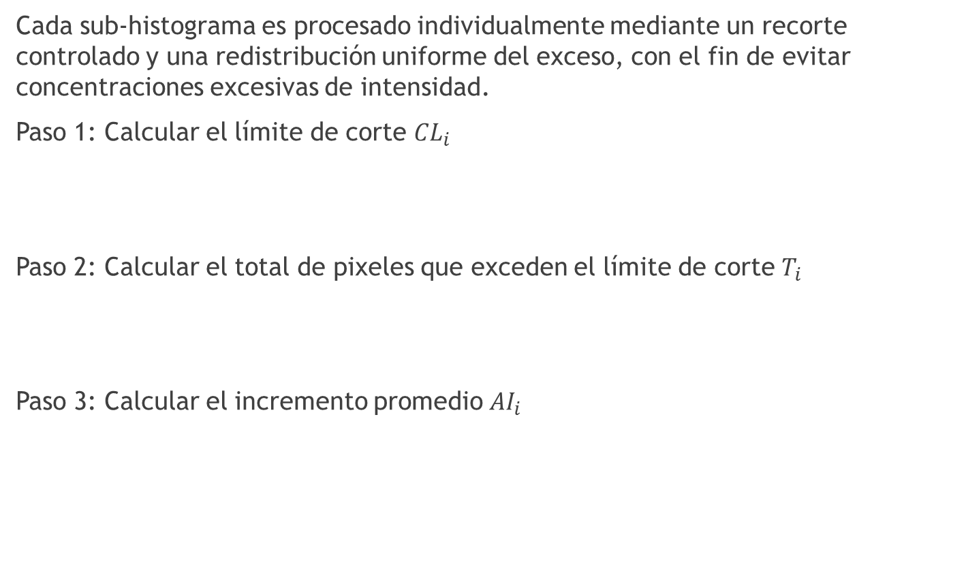
Recorte y Redistribución
Cada sub-histograma es procesado individualmente mediante un recorte controlado y una redistribución uniforme del exceso, con el fin de evitar concentraciones excesivas de intensidad.
Paso 1: Calcular el límite de corte ${CL}_{i}$
Paso 2: Calcular el total de pixeles que exceden el límite de corte $T_{i}$
Paso 3: Calcular el incremento promedio ${AI}_{i}$

Slide 9


Los sub-histogramas recortados se calculan como:
Finalmente, a cada sub-histograma se le aplica la ecualización de forma independiente utilizando la función de ecualización $g(q)$.

Slide 10
Resultados
Promedio de resultados para las imágenes procesadas
Técnica | AMBE | PSNR | Contraste | Entropía
CLAHE | 11,44 | 28,72 | 26,77 | 5,30
HE | 69,60 | 28,94 | 83,80 | 4,66
QHELC | 0,57 | inf | 21,15 | 4,73

Slide 11
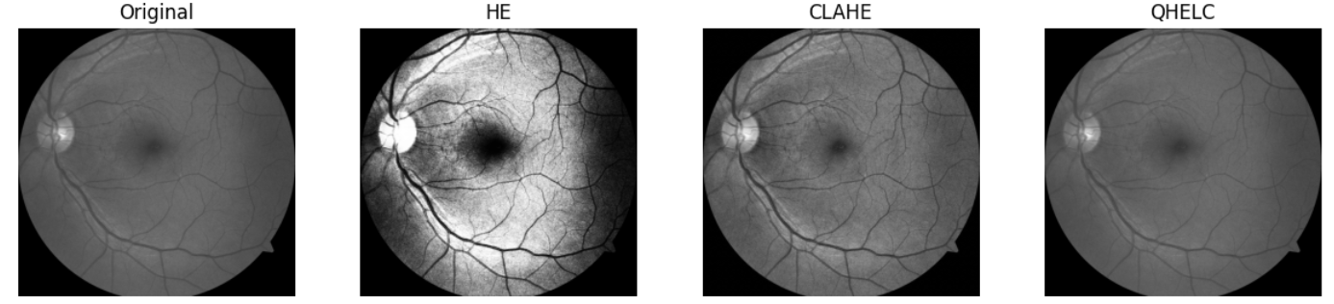
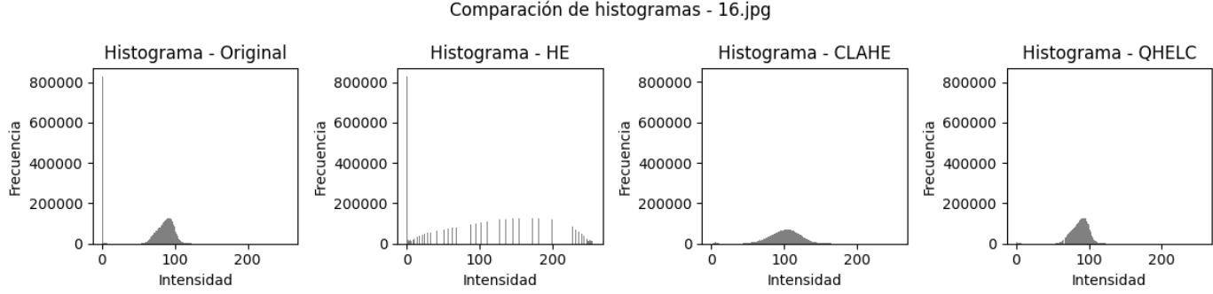
Resultados

Slide 12
Conclusión
Técnica | Brillo (AMBE) | Fidelidad (PSNR) | Contraste | Detalle (Entropía) | Estilo
HE | Muy alto | Aceptable | Muy alto | Bajo | Agresivo
CLAHE | Medio | Bueno | Balanceado | Alto | Natural
QHELC | Muy bajo | Excelente | Suave | Alto | Conservador

